Slide 1

聚焦党的十九大
新时代
新征程
深入学习贯彻党的十九大精神

Slide 2



延迟符可删除
01
党的十九大简介及重要意义
目录
02
中国特色社会主义进入了新时代
03
新时代中国特色社会主义思想
04
新时代中国共产党的历史使命
05
新时代的基本方略
06
我国社会主要矛盾已经转化
07
开启新征程

Slide 3



延迟符可删除
第
01
章
党的十九大简介及重要意义

Slide 4
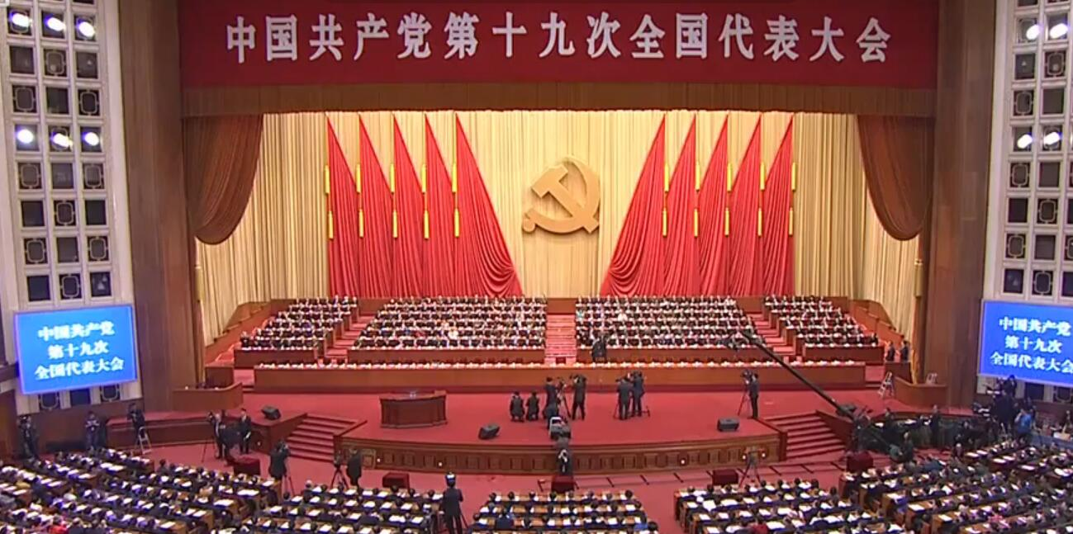
党的十九大简介及重要意义
延迟符可删除
中国共产党第十九次全国代表大会（简称党的十九大）于2018年10月18日至10月24日在北京召开。

Slide 5
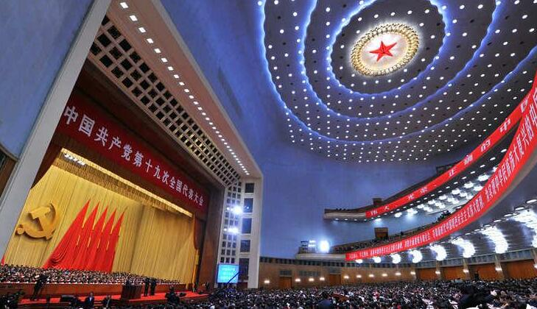
党的十九大简介及重要意义
延迟符可删除
2018年10月18日上午9:00，中国共产党第十九次全国代表大会在人民大会堂开幕。习近平代表第十八届中央委员会向大会作了题为《决胜全面建成小康社会 夺取新时代中国特色社会主义伟大胜利》的报告。

Slide 6
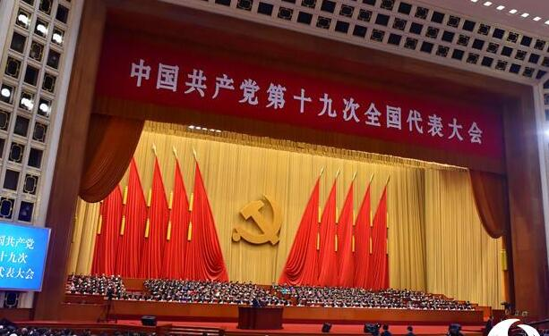
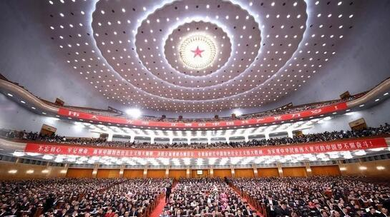
党的十九大简介及重要意义
延迟符可删除
这次大会的主题是：不忘初心，牢记使命，高举中国特色社会主义伟大旗帜，决胜全面建成小康社会，夺取新时代中国特色社会主义伟大胜利，为实现中华民族伟大复兴的中国梦不懈奋斗。

Slide 7
党的十九大简介及重要意义
延迟符可删除
重要意义
党的十九大，是在全面建成小康社会决胜阶段、中国特色社会主义发展关键时期召开的一次十分重要的大会。承担着谋划决胜全面建成小康社会、深入推进社会主义现代化建设的重大任务，事关党和国家事业继往开来，事关中国特色社会主义前途命运，事关最广大人民根本利益。

Slide 8
延迟符可删除
第
02
章
中国特色社会主义进入了新时代

Slide 9

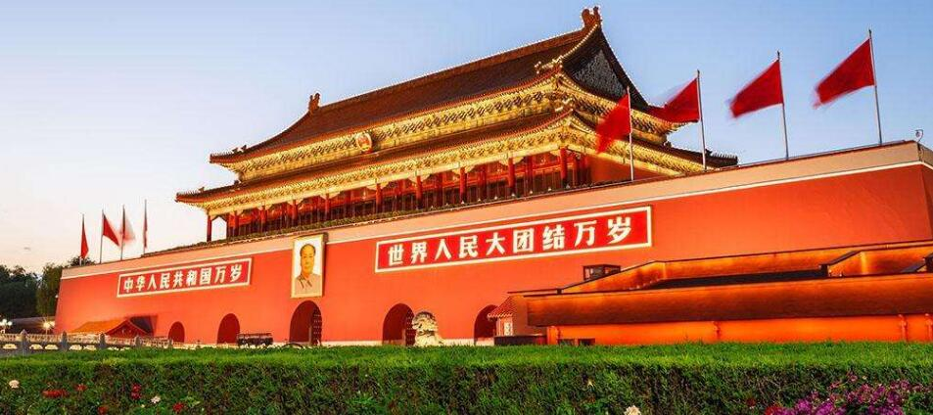
中国特色社会主义进入了新时代
延迟符可删除
经过长期努力，中国特色社会主义进入了新时代，
这是我国发展新的历史方位。

Slide 10

中国特色社会主义进入了新时代
延迟符可删除
是
承前启后、继往开来、在新的历史条件下继续夺取中国特色社会主义伟大胜利的时代。
是
决胜全面建成小康社会、进而全面建设社会主义现代化强国的时代。
这个新时代
是
全国各族人民团结奋斗、不断创造美好生活、逐步实现全体人民共同富裕的时代。
是
全体中华儿女勠力同心、奋力实现中华民族伟大复兴中国梦的时代。
是
我国日益走近世界舞台中央、不断为人类作出更大贡献的时代。

Slide 11
延迟符可删除
第
03
章
新时代中国特色社会主义思想

Slide 12



新时代中国特色社会主义思想
延迟符可删除
坚持和发展中国特色社会主义，总任务是实现社会主义现代化和中华民族伟大复兴，在全面建成小康社会的基础上，分两步走在本世纪中叶建成富强民主文明和谐美丽的社会主义现代化强国。
明
确

Slide 13

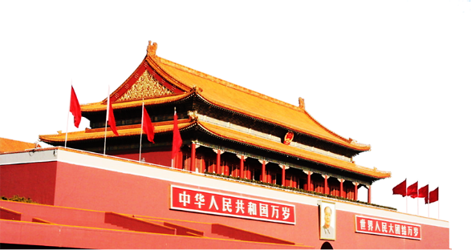
新时代中国特色社会主义思想
延迟符可删除
新时代我国社会主要矛盾是人民日益增长的美好生活需要和不平衡不充分的发展之间的矛盾，必须坚持以人民为中心的发展思想，不断促进人的全面发展、全体人民共同富裕。
明
确

Slide 14

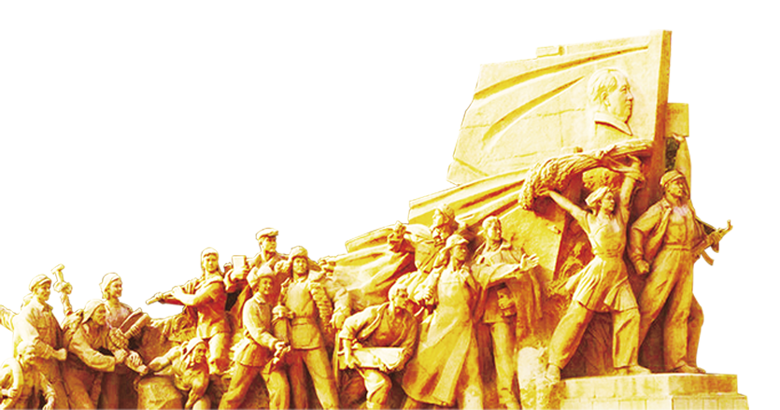
新时代中国特色社会主义思想
延迟符可删除
明
中国特色社会主义事业总体布局是“五位一体”、战略布局是“四个全面”，强调坚定道路自信、理论自信、制度自信、文化自信。
确

Slide 15
新时代中国特色社会主义思想
延迟符可删除
明
全面深化改革总目标是完善和发展中国特色社会主义制度、推进国家治理体系和治理能力现代化。
确

Slide 16
新时代中国特色社会主义思想
延迟符可删除
明
全面推进依法治国总目标是建设中国特色社会主义法治体系、建设社会主义法治国家。
确

Slide 17
新时代中国特色社会主义思想
延迟符可删除
明
党在新时代的强军目标是建设一支听党指挥、能打胜仗、作风优良的人民军队，把人民军队建设成为世界一流军队。
确

Slide 18
新时代中国特色社会主义思想
延迟符可删除
明
中国特色大国外交要推动构建新型国际关系，推动构建人类命运共同体。
确

Slide 19
新时代中国特色社会主义思想
延迟符可删除
中国特色社会主义最本质的特征是中国共产党领导，中国特色社会主义制度的最大优势是中国共产党领导，党是最高政治领导力量，提出新时代党的建设总要求，突出政治建设在党的建设中的重要地位。
明
确

Slide 20
新时代中国特色社会主义思想
延迟符可删除
新时代中国特色社会主义思想
是对马克思列宁主义、毛泽东思想、邓小平理论、“三个代表”重要思想、科学发展观的继承和发展，是马克思主义中国化最新成果，是党和人民实践经验和集体智慧的结晶，是中国特色社会主义理论体系的重要组成部分，是全党全国人民为实现中华民族伟大复兴而奋斗的行动指南，必须长期坚持并不断发展。

Slide 21
延迟符可删除
第
04
章
新时代中国共产党的历史使命

Slide 22

新时代中国共产党的历史使命
延迟符可删除
实现
中华民族伟大复兴是近代以来中华民族最伟大的梦想
实现
伟大梦想，必须进行伟大斗争
实现
伟大梦想，必须建设伟大工程
实现
伟大梦想，必须推进伟大事业

Slide 23
新时代中国共产党的历史使命
延迟符可删除
伟大梦想
伟大斗争
伟大事业
紧密联系、相互贯通、相互作用，其中起决定性作用的是党的建设新的伟大工程。
伟大
工程

Slide 24
延迟符可删除
第
05
章
新时代的基本方略

Slide 25
新时代的基本方略
延迟符可删除
01
坚持党对一切工作的领导
08
坚持在发展中保障和改善民生
以上十四条，构成新时代坚持和发展中国特色社会主义的基本方略。
02
坚持以人民为中心
09
坚持人与自然和谐共生
03
坚持全面深化改革
10
坚持总体国家安全观
04
坚持新发展理念
11
坚持党对人民军队的绝对领导
05
坚持人民当家作主
12
坚持“一国两制”和推进祖国统一
06
坚持全面依法治国
13
坚持推动构建人类命运共同体
07
坚持社会主义核心价值体系
14
坚持全面从严治党

Slide 26
新时代的基本方略
延迟符可删除
从2020年到本世纪中叶可以分两个阶段来安排
第一个阶段
从二〇二〇年到二〇三五年，在全面建成小康社会的基础上，
再奋斗十五年，基本实现社会主义现代化。
第二个阶段
从二〇三五年到本世纪中叶，在基本实现现代化的基础上，
再奋斗十五年，把我国建成富强民主文明和谐美丽的社会主义现代化强国。

Slide 27
延迟符可删除
第
06
章
我国社会主要矛盾已经转化

Slide 28
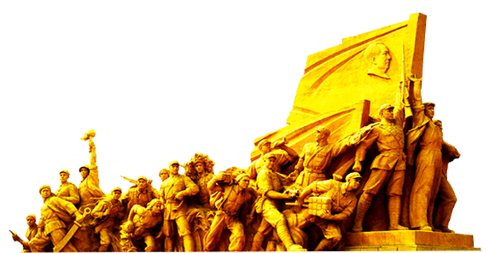

我国社会主要矛盾已经转化
延迟符可删除
中国特色社会主义进入新时代，我国社会主要矛盾已经转化为人民日益增长的美好生活需要和不平衡不充分的发展之间的矛盾。

Slide 29
延迟符可删除
第
07
章
开启新征程

Slide 30



开启新征程
延迟符可删除
贯彻新发展理念，建设现代化经济体系
我国经济已由高速增长阶段转向高质量发展阶段，正处在转变发展方式、优化经济结构、转换增长动力的攻关期，建设现代化经济体系是跨越关口的迫切要求和我国发展的战略目标。

Slide 31
开启新征程
延迟符可删除
健全人民当家作主制度体系，发展社会主义民主政治
世界上没有完全相同的政治制度模式，政治制度不能脱离特定社会政治条件和历史文化传统来抽象评判，不能定于一尊，不能生搬硬套外国政治制度模式。

Slide 32
开启新征程
延迟符可删除
坚定文化自信，推动社会主义文化繁荣兴盛
没有高度的文化自信，没有文化的繁荣兴盛，就没有中华民族伟大复兴。要坚持中国特色社会主义文化发展道路，激发全民族文化创新创造活力，建设社会主义文化强国。

Slide 33
开启新征程
延迟符可删除
提高保障和改善民生水平，加强和创新社会治理
带领人民创造美好生活，是我们党始终不渝的奋斗目标。必须始终把人民利益摆在至高无上的地位，让改革发展成果更多更公平惠及全体人民，朝着实现全体人民共同富裕不断迈进。

Slide 34
开启新征程
延迟符可删除
加快生态文明体制改革，建设美丽中国
我们要建设的现代化是人与自然和谐共生的现代化，既要创造更多物质财富和精神财富以满足人民日益增长的美好生活需要，也要提供更多优质生态产品以满足人民日益增长的优美生态环境需要。

Slide 35
开启新征程
延迟符可删除
坚持走中国特色强军之路，全面推进国防和军队现代化
确保到二〇二〇年基本实现机械化，信息化建设取得重大进展，战略能力有大的提升。力争到二〇三五年基本实现国防和军队现代化，到本世纪中叶把人民军队全面建成世界一流军队。

Slide 36
开启新征程
延迟符可删除
坚持“一国两制”，推进祖国统一
我们坚决维护国家主权和领土完整，绝不容忍国家分裂的历史悲剧重演。一切分裂祖国的活动都必将遭到全体中国人坚决反对。我们有坚定的意志、充分的信心、足够的能力挫败任何形式的“台独”分裂图谋。我们绝不允许任何人、任何组织、任何政党、在任何时候、以任何形式、把任何一块中国领土从中国分裂出去！

Slide 37
开启新征程
延迟符可删除
坚持和平发展道路，推动构建人类命运共同体
中国决不会以牺牲别国利益为代价来发展自己，也决不放弃自己的正当权益，任何人不要幻想让中国吞下损害自身利益的苦果。中国奉行防御性的国防政策。中国发展不对任何国家构成威胁。中国无论发展到什么程度，永远不称霸，永远不搞扩张。

Slide 38
开启新征程
延迟符可删除
坚定不移全面从严治党，不断提高党的执政能力和领导水平
中国特色社会主义进入新时代，我们党一定要有新气象新作为。
全面从严治党永远在路上。一个政党，一个政权，其前途命运取决于人心向背。人民群众反对什么、痛恨什么，我们就要坚决防范和纠正什么。

Slide 39
开启新征程
延迟符可删除
用新时代中国特色社会主义思想武装全党
凡是群众反映强烈的问题都要严肃认真对待，凡是损害群众利益的行为都要坚决纠正。
推进反腐败国家立法，建设覆盖纪检监察系统的检举举报平台。

Slide 40

开启新征程
延迟符可删除
全党全国各族人民要紧密团结在党中央周围，高举中国特色社会主义伟大旗帜，锐意进取，埋头苦干，为实现推进现代化建设、完成祖国统一、维护世界和平与促进共同发展三大历史任务，为决胜全面建成小康社会、夺取新时代中国特色社会主义伟大胜利、实现中华民族伟大复兴的中国梦、实现人民对美好生活的向往继续奋斗！

Slide 41
谢谢聆听
深入学习贯彻党的十九大精神

